Slide 1
Informacje przed egzaminem ósmoklasisty
Maj 2024r.

Slide 2
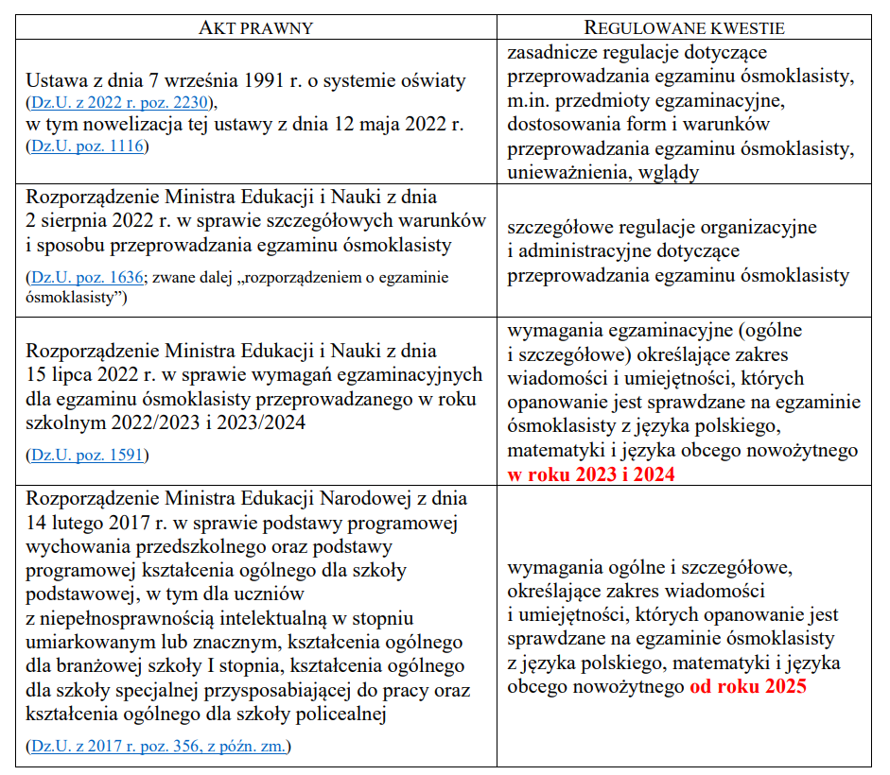
Egzamin ósmoklasisty – akty prawne

Slide 3
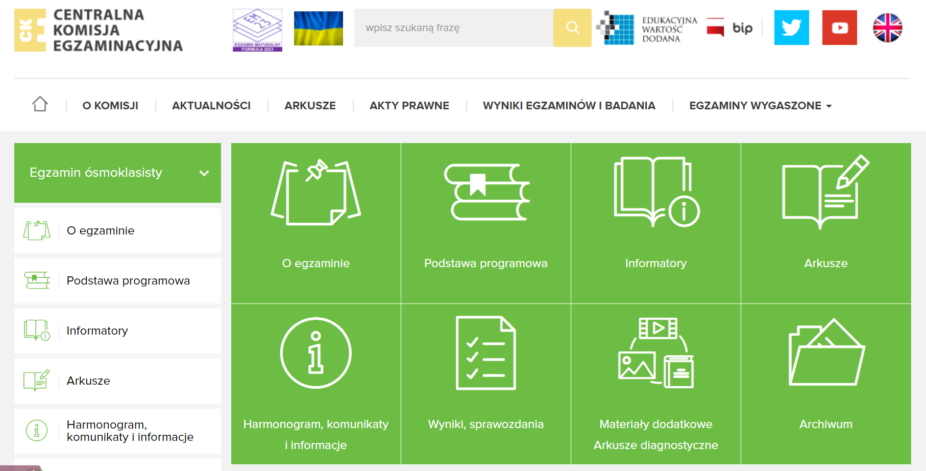
Skąd nauczyciele, uczniowie i ich rodzice mogą czerpać informacje o egzaminie ósmoklasisty?
Ze strony internetowej CKE - (www.cke.gov.pl)
Oraz informatory przygotowane przez CKE

Slide 4
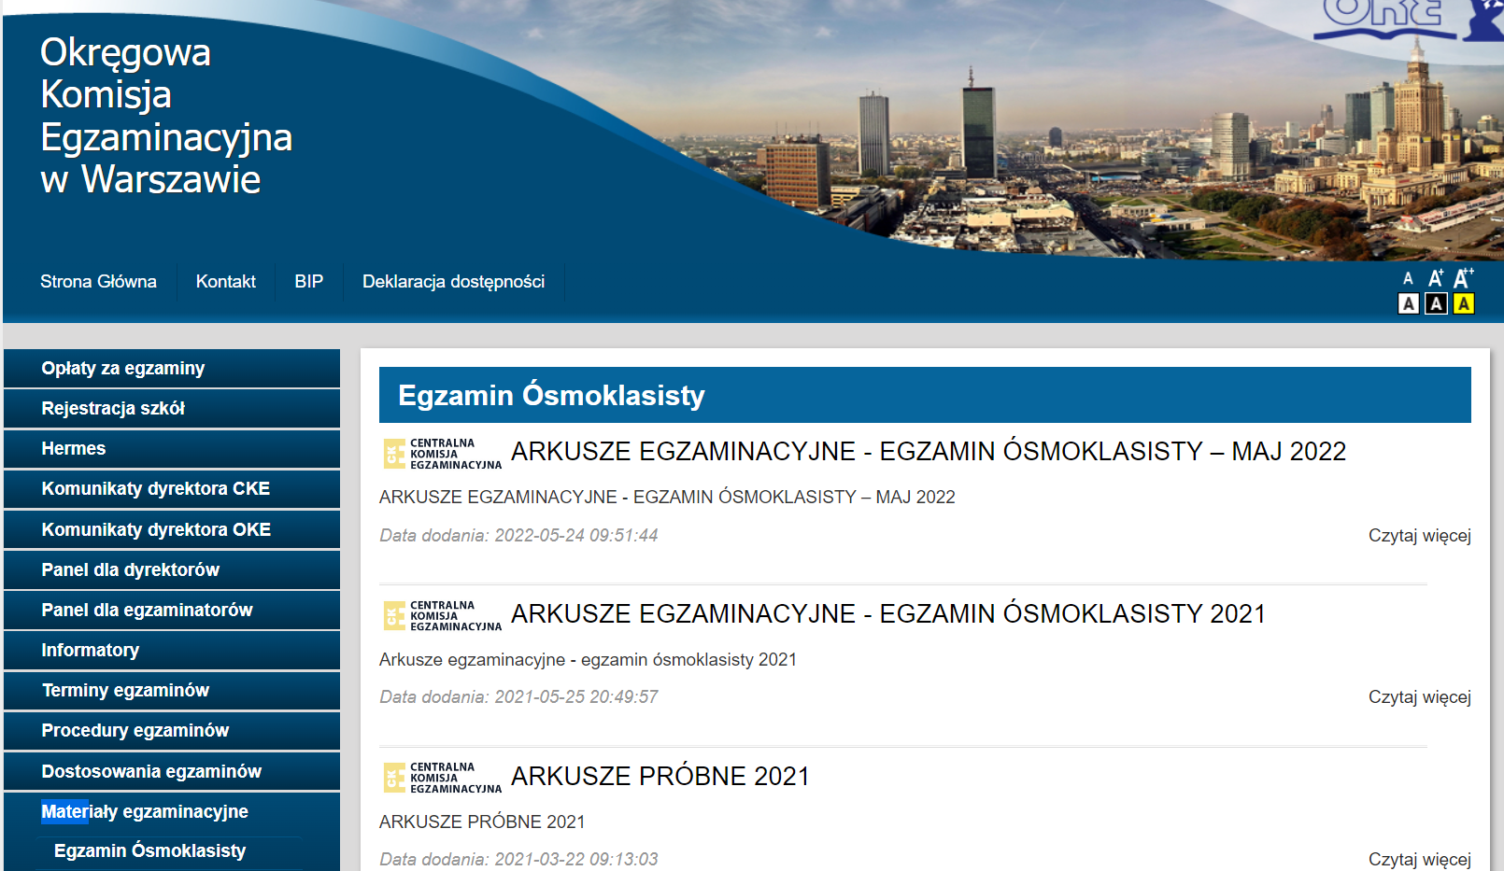
Skąd nauczyciele, uczniowie i ich rodzice mogą czerpać informacje o egzaminie ósmoklasisty?
Ze strony internetowej OKE (www.oke.waw.pl) Materiały OKE

Slide 5
Skąd nauczyciele, uczniowie i ich rodzice mogą czerpać informacje o egzaminie ósmoklasisty?
Strona internetowa naszej Szkoły ☺

Slide 6
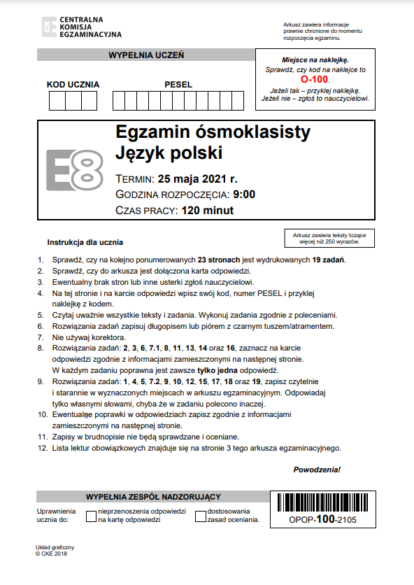
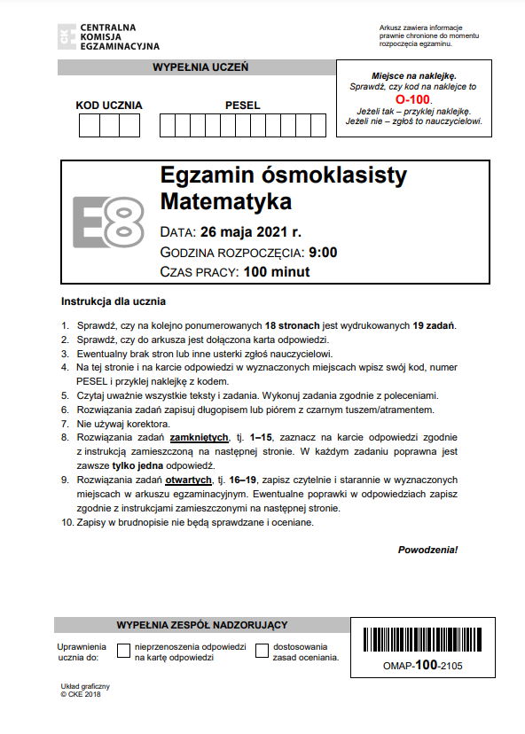
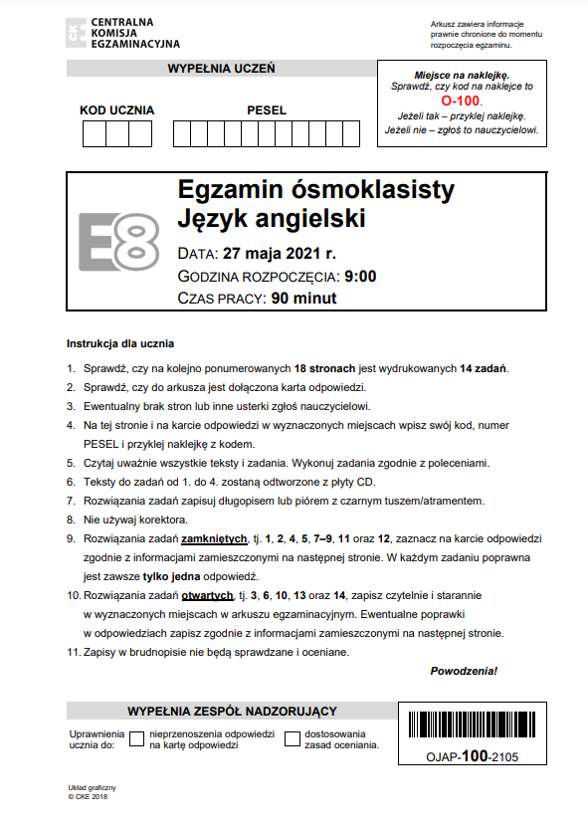
Jak wyglądają arkusze?

Slide 7
Skrót kalendarza określonego w aktach prawnych
Należy poinformować rodziców o następujących terminach:
1) do 2 października 2023 r. – złożenie deklaracji wskazującej język obcy nowożytny, z którego uczeń przystąpi do egzaminu ósmoklasisty, (b) informującej o zamiarze przystąpienia do egzaminu ósmoklasisty z matematyki w języku danej mniejszości narodowej, mniejszości etnicznej lub w języku regionalnym
2) do 16 października 2023 r. – przedłożenie dyrektorowi szkoły zaświadczenia o stanie zdrowia ucznia lub opinii poradni psychologiczno-pedagogicznej o specyficznych trudnościach w uczeniu się
3) do 24 listopada 2023 r. – złożenie oświadczenia o korzystaniu albo niekorzystaniu ze wskazanych sposobów dostosowania warunków lub formy przeprowadzania egzaminu do potrzeb edukacyjnych i możliwości psychofizycznych zdających,
4) do 14 lutego 2024 r. – złożenie pisemnej informacji o zmianie w deklaracjach

Slide 8
Dostosowania - egzamin
Dyrektor szkoły lub upoważniony przez niego nauczyciel informuje na piśmie rodziców ucznia albo pełnoletniego ucznia o wskazanym przez radę pedagogiczną sposobie lub sposobach dostosowania warunków lub formy przeprowadzania egzaminu ósmoklasisty do jego potrzeb edukacyjnych i możliwości psychofizycznych, nie później niż do 21 listopada 2023 r.
Rodzice ucznia podpisują oświadczenie o korzystaniu albo niekorzystaniu ze wskazanych sposobów dostosowania w terminie 3 dni roboczych od dnia otrzymania informacji, o której mowa w pkt 3.4.17., tj. nie później niż do 24 listopada 2023 r.
(załącznik 4b)
https://www.oke.waw.pl/files/oke_waw_499820230817%20E8%202024%20Informacja%20COMPL%20FIN.pdf.pdf

Slide 9
Dzień pierwszy – język polski
120 minut (przedłużenie do 180 minut)
Termin główny | 14 maja 2024r. (wtorek) godz. 9:00
Termin dodatkowy | 10 czerwca 2023r. (poniedziałek) godz. 9:00

Slide 10
Dzień drugi – matematyka
100 minut (przedłużenie do 150 minut)
Termin główny | 15 maja 2024r. (środa) godz. 9:00
Termin dodatkowy | 11 czerwca 2023r. (wtorek) godz. 9:00

Slide 11
Dzień trzeci – język obcy nowożytny
90 minut (przedłużenie do 135 minut)
Uczeń (z wyjątkiem uchodźców z Ukrainy) może wybrać tylko ten język, którego uczy się w szkole w ramach obowiązkowych zajęć edukacyjnych.
Termin główny | 16 maja 2024r. (czwartek) godz. 9:00
Termin dodatkowy | 12 czerwca 2023r. (środa) godz. 9:00

Slide 12
Czas egzaminu – dodatkowe informacje
Do czasu trwania egzaminu ósmoklasisty z każdego przedmiotu nie wlicza się czasu przeznaczonego na sprawdzenie przez ucznia poprawności przeniesienia odpowiedzi:
w przypadku egzaminu z języka polskiego i matematyki – na kartę odpowiedzi (5 minut)
w przypadku egzaminu z języka obcego nowożytnego – na kartę rozwiązań zadań otwartych oraz na kartę odpowiedzi (10 minut).

Slide 13
Dwa systemy
System rekrutacyjny
Wyniki egzaminu
Login i hasło do:
- zapoznanie z ofertą szkół
- dokonanie wyboru szkoły
- oceny
Login i hasło do:
- wyników egzaminów

Slide 14
Ogłoszenie wyników egzaminu ósmoklasisty
Termin ogłoszenia wyników egzaminu ósmoklasisty, w tym termin przekazania wyników szkołom: | 3 lipca 2024r.
Termin przekazania szkołom zaświadczeń i informacji | do 3 lipca 2024r. (?)
Termin wydania zdającym zaświadczeń | 3 lipca 2024r. (?)

Slide 15
Wykaz materiałów i przyborów pomocniczych
Każdy zdający powinien mieć na egzaminie ósmoklasisty z każdego przedmiotu długopis (lub pióro) z czarnym tuszem (czarnym atramentem) przeznaczony do zapisywania rozwiązań.
Zalecamy zaopatrzyć się w dwie sztuki.
Dodatkowo na egzaminie z matematyki każdy zdający powinien mieć linijkę. Rysunki – jeśli trzeba je wykonać – zdający wykonuje długopisem. Nie wykonuje rysunków ołówkiem.
Na salę egzaminacyjną uczeń może wnieść małą butelkę wody.

Slide 16
Organizacja egzaminu w SP2
Każdy uczeń powinien mieć przy sobie ważną (podbitą) legitymację szkolną.
Dla uczniów przygotowane będzie miejsce, gdzie będą mogli zostawić niepotrzebne rzeczy.

Slide 17
Organizacja egzaminu w SP2 c.d.
! Do sali w której odbywa się egzamin nie wolno wnosić telefonów komórkowych ani innych sprzętów elektronicznych (smartwatch)!
Jeśli członek komisji zauważy, że uczeń wniósł na salę telefon komórkowy, egzamin może zostać przerwany i unieważniony – dla niego, jak i całej komisji.
Uczeń będzie mógł zostawić (wyłączony) telefon w miejscu do tego wyznaczonym, jednak szkoła nie ponosi odpowiedzialności za pozostawione rzeczy), ponieważ…
Telefony komórkowe zalecamy zostawić w domu. ;)

Slide 18
Po egzaminie…
Uczniowie, którzy wcześniej skończą swój egzamin prosimy o niezwłoczne opuszczenie terenu szkoły, aby nie zakłócać egzaminu uczniom, którzy nadal będą go pisać.
I zalecamy relaks ☺

Slide 19
Będziemy trzymać kciuki!

